Slide 1
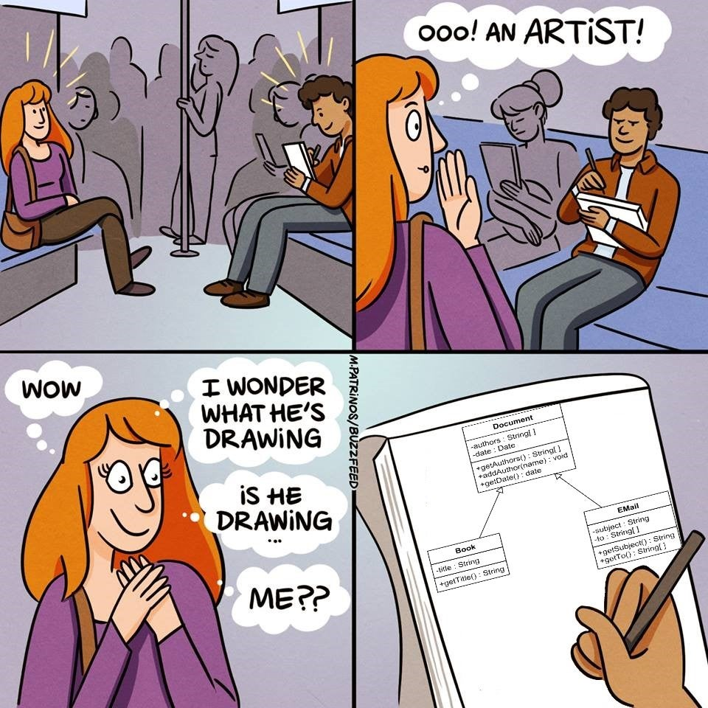
Ex08 – SD & DCD
Forståelse for sekvensdiagrammer, designklassediagrammer og pseudokode
Notes:
Intro af os undervisere

Slide 2
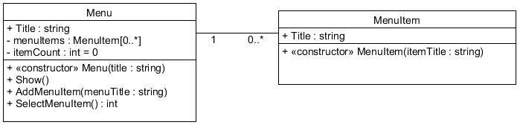
Hvad har vi set på tidligere?
Designsporet: Specifikation af et menu-system (DCD)
Klasser, felter, metoder, constructors, stereotyper («constructor»)
Associationer, multiplicitet (1, 0..*)
Synlighed (en: visibility): private & public (access modifiers)
Samlinger (en: collections) [0..*]

Slide 3
Hvad har vi set på tidligere?
Programmeringssporet (implementering i C#):
Datahåndtering
Variable – erklæring, scope, initialisering, tildeling/læsning af værdi, udtryk, konvertering
Datatyper
int, string, bool, double, char, array
Program flow
Conditionals: if-else, switch (case, default, break), ?: - operator
Loops: while, do-while, for (break, continue)
Brug af metoder: Metodekald/-retur
Håndtering af Exceptions: try-catch-finally

Slide 4
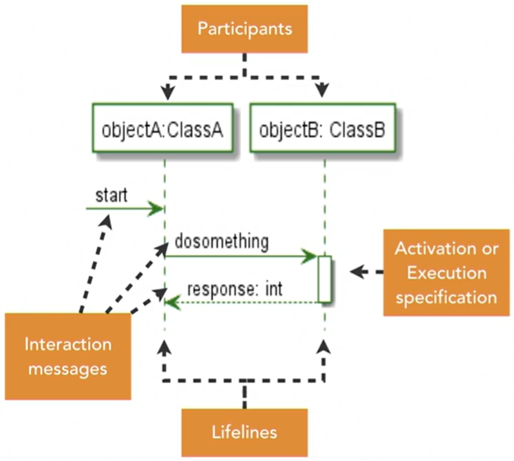
Nye begreber
Sekvensdiagram
Modellering af adfærd (en: behaviour)
Interaktion mellem objekter
Livslinje
Aktiveringssøjle (en: activation bar)
Besked (en: message)
Fordeling af ansvar (en: responsibility) i klasser

Slide 5
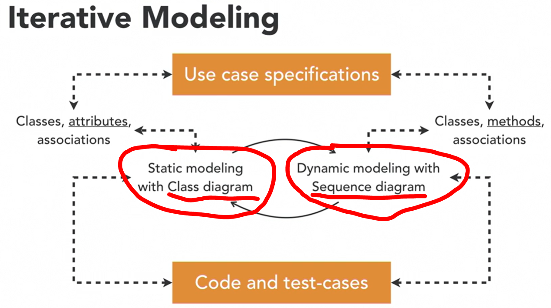
Nye begreber
Ansvar (en: responsibility)
Iterativ modellering med DCD og SD
Forstå sammenhænge mellem SD og DCD

Slide 6
Plan for i dag
08:15 – 08:30 | Introduktion
08:30 – 08:50 | Terminologi
08:30 – 09:45 | Øvelse 2 – Sammenhænge mellem SD og DCD
09:45 – 10:00 | Pause
10:00 – 10:45 | Øvelse 2 – Sammenhænge mellem SD og DCD Øvelse 3 – Fra DCD og SD til pseudokode
10:45 – 11:15 | Øvelse 3 – Fra DCD og SD til pseudokode Øvelse 4 – Implementering af menu-system
11:15 – 11:30 | Opsummering

Slide 7
Dagens opgave
Gennemgang af dagens opgave
Spørgsmål til opgaven

Slide 8

Sæt i gang!
Hvad nu?
Kom til os, hvis I har nogle spørgsmål
Sæt i gang med dagen opgave

Slide 9
Opsummering
Hvor langt nåede I med dagens øvelser?
Stødte I på problemer I ikke fik løst?
Har nogen lyst til at vise deres produkt? (kort!)

Slide 10
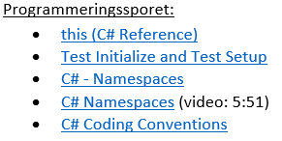
Næste gang: namespace, test initialize, access keywords og navngivningskonventioner
Forberedelsen er på ItsLearning:
OBS: Der kan forekomme ændringer i planen

